Slide 1
Онлайн-навчання.
Переваги та можливості

Slide 2
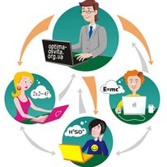
Онлайн-навчання - навчання, що здійснюється з використанням ресурсів та технологій глобальної мережі Інтернет.

Slide 3
Онлайн-освіта в усьому світі набирає обертів. Вчитися стало легше і цікавіше
Освітні платформи дають можливість отримувати нові знання легко й ефективно. Дослідження показує, що через 10 років кількість студентів у світі збільшиться вдвічі.

Slide 4
Сучасні тенденції освіти
модульність
багатоканальність
Lifelong Education
(безперервне навчання)

Slide 5
Доступність
Мобільність
Економія часу
Економія грошей
Прокачування професійних навичок
ПЕРЕВАГИ

Slide 6
Топ-5 платформ для онлайн-освіти

Slide 7
Prometheus
Coursera
EdEra
ВУМ (Відкритий Університет Майдану)
Lingva.Skills

Slide 8
Дякую за увагу!

